Slide 1
Autenticación con Asp.Net Core Identity
Seguridad Aplicaciones Asp.Net

Slide 2
Introducción
El marco ASP.NET Core Identity
Registro de usuarios
Inicio y cierre de sesión
Cómo personalizar ASP.NET Core Identity
Bloqueo de usuario
Tokens
Autenticación en dos fases
Proveedores de inicio de sesión externos

Slide 3


Introducción
Autenticación
ASP.NET Core Identity
Servidor de identidades
Autorización
Autorización ASP.NET Core

Slide 4
Asp.Net Core Identity
Un marco de desarrollo que ayuda a gestionar y autenticar usuarios en aplicaciones

Slide 5
Características
Inicio y cierre de sesión
Registro
Inicios de sesión externos
Administración de contraseñas
Bloqueo
Autenticación en dos fases

Slide 6
Identidades basadas en Claims
Nombre
Ciudad
Número de empleado
Nivel de acceso

Slide 7
Identidades basadas en Claims
ClaimsPrincipal
ClaimsIdentity
ClaimsIdentity
Claims
Claims

Slide 8
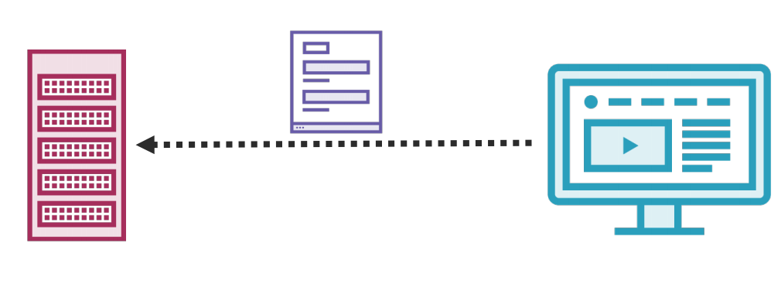
La cookie de Identity

Slide 9
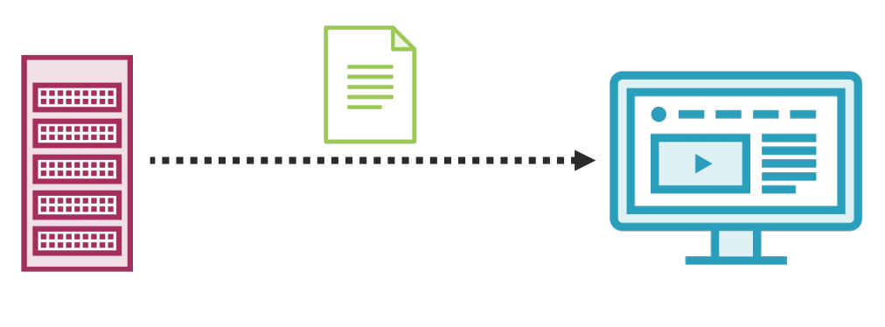
La cookie de Identity

Slide 10
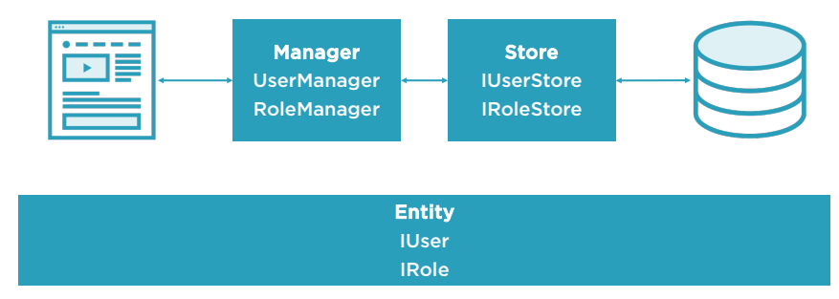
Arquitectura Asp.Net Identity

Slide 11
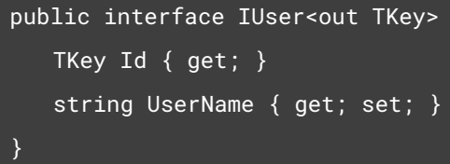
IUser
No indica cómo se autentican los usuarios
Tkey es un genérico

Slide 12
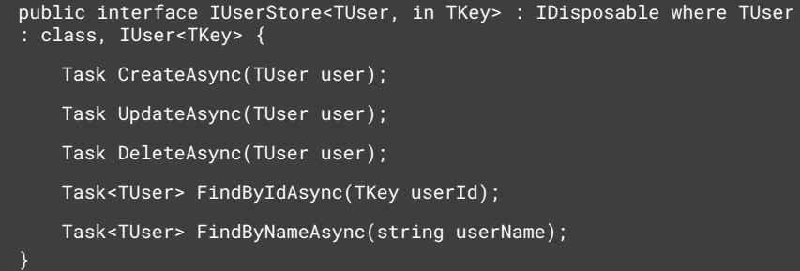
IUserStore
Abstracción del almacenamiento de datos de usuarios

Slide 13
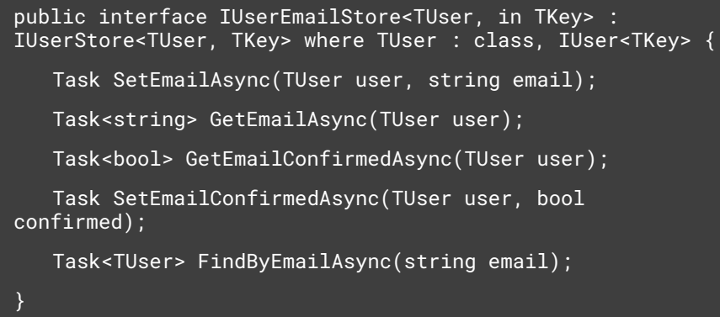
IUserEmailStore

Slide 14
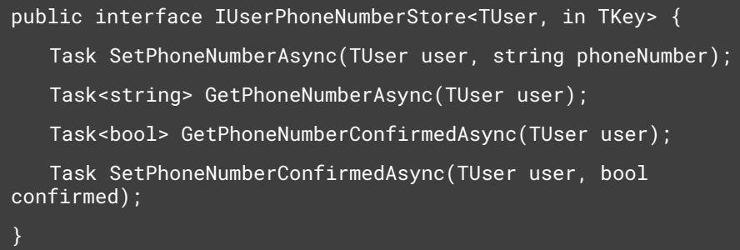
IUserPhoneNumberStore

Slide 15
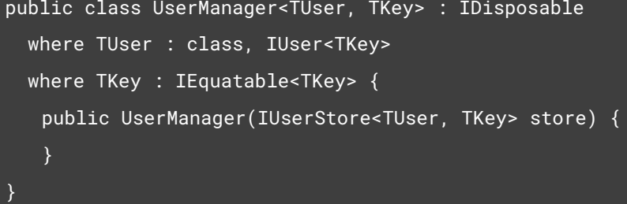
UserManager

Slide 16
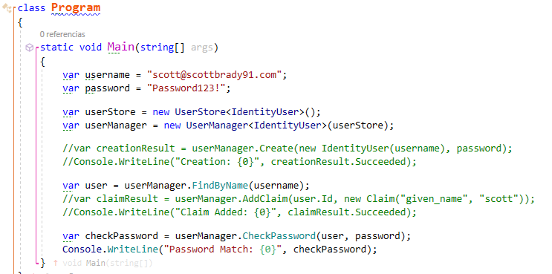
Demo consola registro y autenticacion

Slide 17


Demo sitio web NuGet

Slide 18
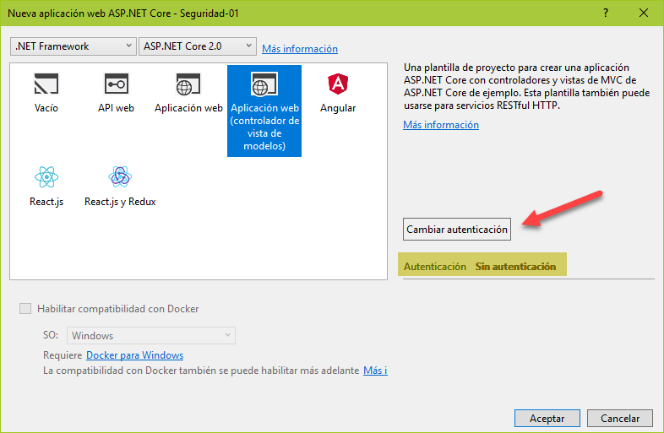
Opciones de autenticación al crear nuevo proyecto

Slide 19
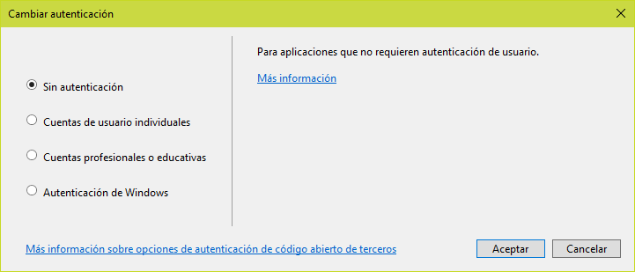
Sin Autenticación

Slide 20
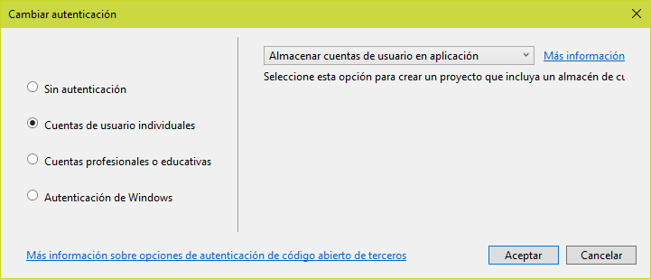
Cuentas de usuario individuales

Slide 21
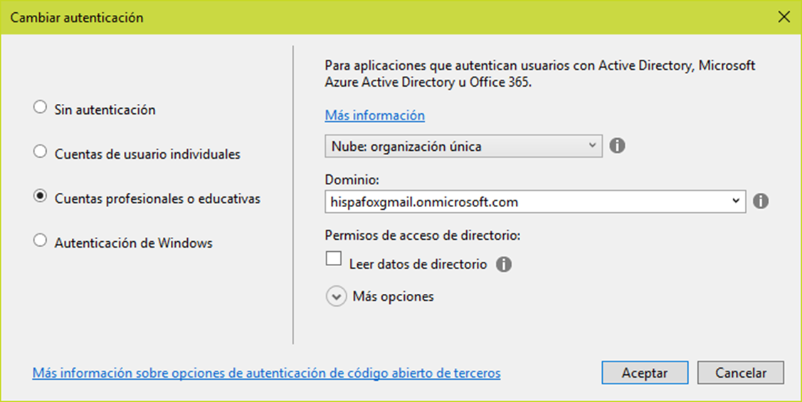
Cuentas profesionales o educativas

Slide 22
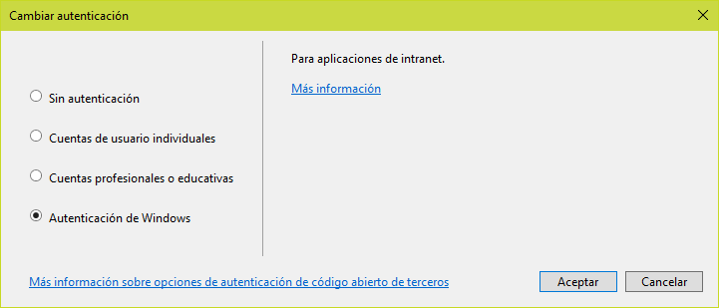
Autenticación de Windows

Slide 23
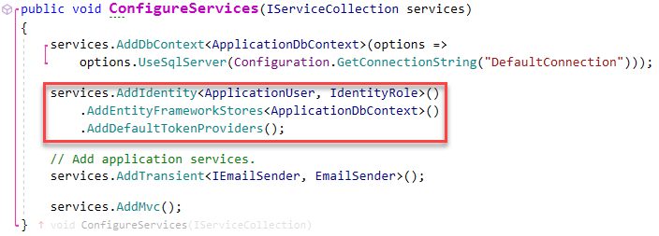
Agregar Identity a un proyecto existente: Identity
Agregar NuGet: Microsoft.AspNetCore.Identity.EntityFramework
En ConfigureServices agregar AddIdentity

Slide 24
Lista de Claims
Usuario
Nombre de usuario
Email
Claims
Nombre de usuario
Email
Numero de Empleado
Cuenta Corriente
Escritor
Lector
Edita Artículos
Lee Artículos
Claims de Usuario
Num. Empleado
Cuenta Corriente
Roles
Escritor
Lector
Claims de Roles
Editor de artículos
Lector de artículos

Slide 25
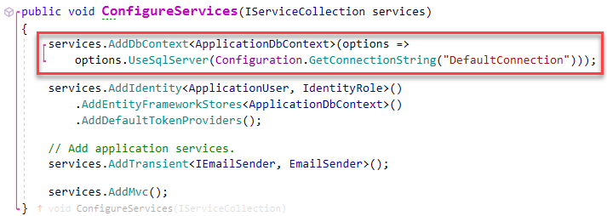
Agregar Identity a un proyecto: Entity Framework
Agregar NuGet: Microsoft.EntityFrameworkCore.SqlServer
Agregar AddDbContext
Agregar UseAuthentication en Configure()
Crear la base de datos con: dotnet ef migrations add initial (Enable-Migrations)
Dotnet ef database update (Update-Database)

Slide 26
Cómo agregar funcionalidades al usuario
Agregando propiedades a la clase IdentityUser en lugar de hacerlo como claims separados
Agregando mas entidades al contexto de base de datos con el fin de crear una estructura mas compleja para los datos de usuario

Slide 27
Tipos de Tokens
Confirmación de cuenta de correo
Recuperación de contraseña
Autenticación en dos fases
Confirmación de número de teléfono

Slide 28
Proveedores de autenticación externos
Proveen al usuario la posibilidad de iniciar sesión con una cuenta externa al sistema
El usuario no tiene porqué recordar el usuario y contraseña de esta aplicación
Inicio de sesión único

Slide 29
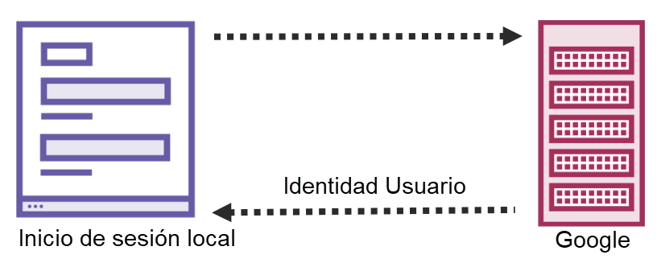
Proveedores de autenticación externos

Slide 30
Resúmen
Marco basado en Claims (Notificaciones) para agregar autenticación local a nuestras aplicaciones
La mayor parte de los componentes pueden ser reemplazados (Inyección de dependencias)
Totalmente configurable
Soporte para proveedores externos de autenticación

